Slide 1
Іван Багряний

Slide 2
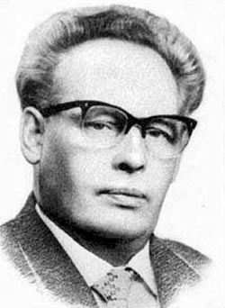
Юні роки письменника
Майбутній письменник народився 19 вересня (за старим стилем) 1906 року в місті Охтирка в сім'ї муляра Павла Петровича Лозов'яги. Мати майбутнього письменника — Євдокія Іванівна Кривуша — походила із заможного селянського роду із села Куземин біля Охтирки. В сім'ї, крім Івана, виховувалися також син Федір і дочка Єлизавета.
У шестирічному віці Іван почав навчатися в церковнопарафіяльній школі, потім закінчив в Охтирці вищу початкову школу. 1920 року хлопець вступив до технічної школи слюсарного ремесла, потім — до Краснопільської школи художньо-керамічного профілю.

Slide 3
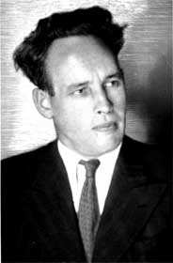
Становлення
1925 року Іван працював у Кам'янці-Подільському ілюстратором у газеті «Червоний кордон», надрукував у ній свої перші вірші.
Того ж 1925 року Іван під псевдонімом І. Полярний видав в Охтирці невеличку збірку «Чорні силуети: П'ять оповідань».
1926 року Іван вступив до Київського художнього інституту (КХІ), якого через матеріальну скруту та упереджене ставлення керівництва закінчити не вдалося. Навчаючись в КХІ, виходить зі спілки «Плуг», вступає до опозиційного літературного об'єднання МАРС («Майстерня революційного слова»), де зближується з самовимогливими митцями слова: Валер'яном Підмогильним, Євгеном Плужником, Борисом Антоненком-Давидовичем, Григорієм Косинкою, Тодосем Осьмачкою та інших, яких пізніше було піддано нищівній критиці з боку офіційної радянської критики та всіляко переслідувано. Саме в цей період Іван Багряний активно працював і друкувався в журналах «Глобус», «Всесвіт», «Життя й революція», «Червоний шлях» та інших.
У 1920-х роках видає низку поетичних творів: збірку віршів «До меж заказаних», поеми «Монголія» та «Ave, Марія» (невдозі була заборонена цензурою і вилучена з книготоргівлі), п'єсу «Бузок» про графоманів.
1930 року побачив світ роман у віршах «Скелька». Офіційною реакцією на роман стала стаття О. Правдюка «Куркульським шляхом» в журналі «Критика», де автор говорить: «…Від самого початку поет став співцем куркульської ідеології і до сьогодні залишається таким…»

Slide 4
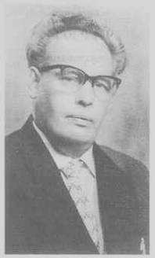
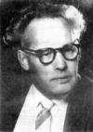
В ув'язненні та на засланні
16 квітня 1932 року його заарештували в Харкові й звинуватили «в проведенні контрреволюційної агітації» за допомогою його літературних творів, таких як поема «Ave Maria», історичний роман «Скелька», поеми «Тінь», «Вандея», «Гутенберг», соціальна сатира «Батіг».
Багряний пробув 11 місяців у камері одиночного ув'язнення у внутрішній тюрмі ГПУ. А 25 жовтня 1932 року його звільнили з-під варти і на три роки відправили до спецпоселень Далекого Сходу. Про період перебування Івана Багряного на Далекому Сході в 1932—1937 роках досі мало відомостей: Охотське море, тайга, життя серед українців Зеленого Клину. Утеча на Україну та арешт у дорозі, Новий термін (3 роки) — тепер уже в таборі БАМТАБу.
Точних даних про час повернення Івана Багряного із заслання немає: 16 червня 1938 року повторно арештований та відсидів у Харківській в'язниці УГБ-НКВС на Холодній горі. Йому пред'являють нове звинувачення — учасника, чи навіть керівника націоналістичної контрреволюційної організації. Хоч слідували довгі дні знущань та допитів, Акт про закінчення слідства 26 березня 1939 року з висунутими проти нього обвинуваченнями І. Багряний не підписав. 1 квітня 1940 року прийнято постанову, в якій відзначалося, що всі свідчення про контрреволюційну діяльність відносяться до 1928 — 1932 років, за що він уже був засуджений, а «…інших даних про антирадянську діяльність Багряного-Лозов'ягіна слідством не добуто». Хворий, знесилений, Іван Багряний повертається в Охтирку.
Автобіографічні подробиці про ці п'ять років життя — арешт, тортури, втечу із заслання й повернення на батькіщину — письменник використав у романі «Сад Гетсиманський».

Slide 5
Під час війни
Радянсько-німецька війна застала письменника в Охтирці. Він одразу пішов в українське підпілля, передислокувався до Галичини. Іван Багряний працював у референтурі пропаганди, писав пісні на патріотичні теми, статті різноманітного характеру, малював карикатури й плакати агітаційного призначення. Одночасно він брав участь у створенні Української Головної Визвольної Ради (УГВР), у розробці її програмових документів.
Попри таку завантаженість Іван Багряний не покинув літературу працю. 1944 року він написав один із найталановитіших творів — роман «Звіролови» (згодом відомий як «Тигролови»).
У січні 1944 написав, перебуваючи у Тернополі, поему «Гуляй-Поле»

Slide 6
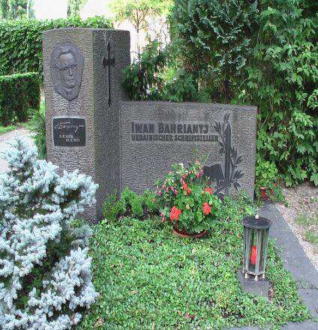
В еміграції
1945 року Багряний емігрував до Німеччини. Як свідчить у «Листах до приятелів» Юрій Лавріненко, „в еміграції теж не було свободи. Не менш, ніж заборонами, перешкоджала гітлерівська Німеччина сформуванню політичної еміграції усілякими «розенбергівськими штабами», в яких псувалися та компромітувалися і дуже пристойні люди. Багряний пішов на Захід і в еміграцію через оунівське підпілля“.
Іван Багряний написав брошуру — програмний для нього памфлет «Чому я не хочу повертатися до СРСР?», де виклав політичну декларацію національної гідності й прав людини, яка пережила примусову репатріацію, насильство, тортури, приниження як колишній в'язень, остарбайтер, полонений, позбавлений власного імені. Він логічно обґрунтував закономірність еміграції з Радянського Союзу — батьківщини-мачухи, котра пішла на геноцид проти власного народу. 1948 року Багряний заснував Українську революційно-демократичну партію (УРДП) і звідтоді цілих 17 років — до самої смерті редагував газету «Українські вісті». Письменник був головою Виконавчого органу Української Національної Ради і заступником президента УНР.
Помер Іван Багряний 25 серпня 1963 року. Похований у місті Новий Ульм (Німеччина) на цвинтарі, при вулиці Ройттір (Neu-Ulmer Friedhof, an der Reuttier Str.). Могила Івана Багряного — перша могила ліворуч від входу на цвинтар, що навпроти вул. Фіннінгер (Finninger Str.).

Slide 7
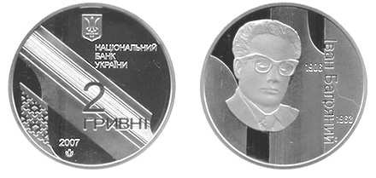
Вшанування пам'яті
1965 року на могилі Івана Багряного встановлено пам'ятник (скульптор Леонід Молодожанин).
23 вересня 1996 року Кабінет Міністрів України видав постанову «Про 90-річчя від дня народження І. П. Багряного». Організаційний комітет очолив Леонід Кравчук.
1996 року засновано Фундацію імені Івана Багряного.
1996 року, з нагоди 90-річчя з дня народження письменника, засновано премію імені Івана Багряного. Серед її перших лауреатів — Іван Дзюба.
1 серпня 2006 року Верховна Рада України відхилила проект Постанови про відзначення 100-річчя від дня народження видатного українського письменника, громадсько-політичного діяча, непохитного борця за незалежність України, лауреата Національної премії України імені Тараса Шевченка Івана Багряного. Під час обговорення думки щодо відзначення ювілею видатного українського письменника розійшлися. Депутати з фракцій «Наша Україна» і БЮТ висловлювалися за вшанування пам'яті Івана Багряного. Депутати з фракцій Партії регіонів, КПУ та СПУ були проти. У підсумку за проект Постанови проголосувало всього 73 депутати — і він був відхилений.
15 вересня 2006 року Президент України Віктор Ющенко видав Указ «Про відзначення 100-річчя від дня народження Івана Багряного».
25 вересня 2007 року введено в обіг ювілейну монету «Іван Багряний» із серії «Видатні особистості України» номіналом 2 гривні з нейзильберу, якість — «спеціальний анциркулейтед», тираж — 35 000 штук у капсулах.

Slide 8
Дякую за увагу Виконала Скакалова Олександра 11-А

